Slide 1
KOVY
Technologie zpracování a povrchové úpravy
Ing. Alena Selucká

Slide 2
Technologie zpracování kovů
Tváření (kování, tepání, ohýbání, lisování, tažení, kovotlačení)
Slévárenství – odlévání kovů do formy
Tepelné zpracování (žíhání, kalení, popouštění)
Obrábění (soustružení, frézování, vrtání, …)
Spojování kovů (pájení, svařování, rozebíratelné spoje)
Povrchové úpravy (pasivace, nátěry, pokovení, výzdobné techniky)

Slide 3
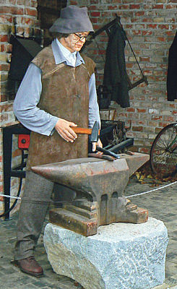
Tváření kovů
Kování, tepání, ohýbání, tažení – nejstarší techniky zpracování kovů (pravěk, starověk)
Lisování, válcování – od 18. – 19. stol., průmyslová revoluce
Notes:
Tváření kovů – jeden z nejstarších způsobů přetváření kovů - tepané výrobky z mědi za studena 7 tis. př, n. l. (Anatolie, Irák) Účinkem vnější síly dochází ke změně tvaru materiálů bez porušení soudržnosti.

Slide 4
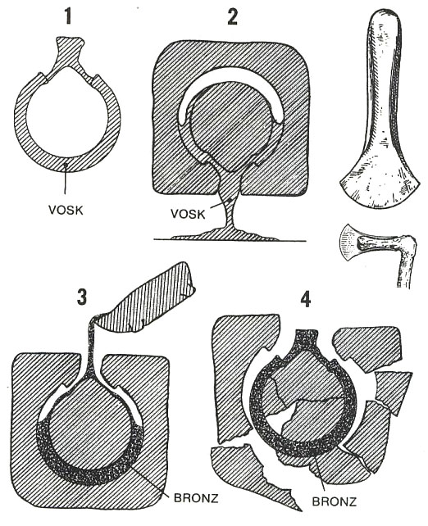
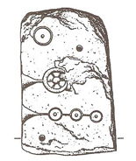
Odlévání kovů
Odlévání kovů do forem:
– metoda vytavitelného modelu (metoda ztraceného vosku) do hliněných forem již od 4 000 tis. př. n. l.
- trvalé kamenné formy (kadluby)
Notes:
Slévárenství přispělo k masivnímu rozvoji kovových nástrojů. Odlévání kovu do formy je známo již od starověku kdy roztavený kov se vleje v do formy požadovaného tvaru – dutiny.
Jeden z nejstarších způsobů – metoda ztraceného vosku. Požadovanýtvar je zhotoven z vosku (modelové hmoty). Tento tvar je obalen formovací hmotou – keramickou, po té je do dutiny z voskem vlit kov – model se roztaví a vosk vyteče z formy.

Slide 5
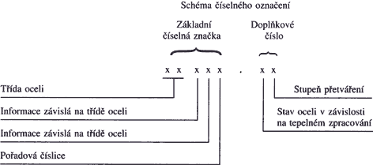
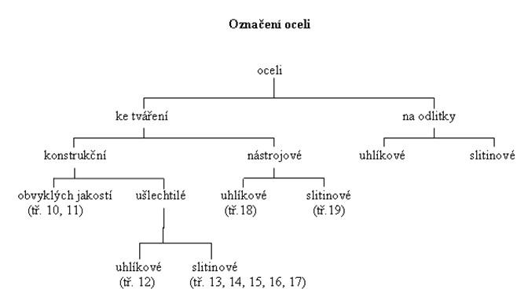
Identifikace kovů – normované materiály
Označování ocelí ČSN 42 0002:
1xxxx.xx (první dvojčíslí značí tř. oceli)
42xxxx.xx (oceli na odlitky, litiny)
Notes:
Technická normalizace je na národní úrovni organizována od počátku minulého století. V roce 1919 byla založena první celostátní společnost Elektrotechnický svaz československý (ESČ), která vydává první normy jako soubor předpisů a normálií ESČ. Ty výrazně přispěly k rozvoji elektrotechnického průmyslu, firem a živností vytvořením všeobecně uznávané technické základny pro výrobu i pro dozorovací činnost. Roku 1922 byla založena celostátní nezisková společnost pro všeobecnou normalizaci Československá společnost normalizační (ČSN).
Česká technická norma Česká technická norma (ČSN) je dokument schválený pověřenou právnickou osobou vyjadřující požadavky na výrobky, procesy anebo služby ke splnění požadavku vhodnosti pro daný účel. Zkratka ČSN původně znamenala Československá státní norma, později Československá norma. Po osamostatnění České republiky bylo označení ČSN zachováno, závazný výklad zkratky však zákon neobsahuje. Neoficiálně se její význam vykládá slovy Česká soustava norem. Zákonem chráněné výlučné slovní označení je česká technická norma. Tvorbu a vydávání ČSN v současné době zajišťuje Úřad pro technickou normalizaci, metrologii a státní zkušebnictví. Vydání normy je oznámeno ve Věstníku Úřadu pro technickou normalizaci, metrologii a státní zkušebnictví. Od roku 2008 volně přístupný Seznam platných českých národních norem. Náklady na tvorbu českých technických norem hradí zadavatel. Označování norem Za písmennou značkou normy (ČSN) se uvádí šestimístné třídicí číslo, v němž první dvojčíslí se odděluje mezerou a značí třídu norem (00 – 99 udává širší hospodářský obor; tabulka 1.2). Třetí a čtvrtá číslice označuje skupinu a podskupinu norem a poslední dvojčíslí představuje pořadové číslo normy. ČSN XX XX XX třída skupina pořadové čís
Technické materiály Technická praxe zná velké množství materiálů, které mají někdy velmi rozdílné vlastnosti Abychom se v nich mohli orientovat, musíme je rozdělit do několika skupin Každá skupina má určité společné specifické vlastnosti
Např. tř. 10 – bez záruky chemického složení (mostní, jeřábové konstrukce apod.)
Tř. 11 – zaručený obsah S a P (vyšší obsah C, dají se zušlechťovat) – výroba namáhaných částí jako jsou klíny, vodící hřídele apod.
Tř. 12 – obsah C 0,2 až 0,7 jsou prokalitelné v celém průřezu (výroba ozubených kol apod.
Tř. 13 – s definovaným obsahem Mn a Si (Mn levná náhrada niklu, používají se tam, kde nerez oceli by byly příliš náladně – tj. výroba pružin, dynamových nebo transformátových plechů)
Tř. 14 – legované Cr, Mn, Si. Al (kuličková ložiska ap.)
Oceli na odlitky se podobají ocelím ke tváření, obsah C do 0,5 %, surové odlitky mají hrubou strukturu, mmohou obsahovat skryté vady

Slide 6
Tepelné zpracování
Ohřev na určitou teplotu a řízené ochlazovaní (na vzduchu, do vody, oleje popř. jiných médií) – změna mechanických vlastností
Žíhání (slitiny Fe, Cu, Al, Ag, …)
Kalení (slitiny Fe)
Vytvrzování (Al, Ni, …
Popouštění (slitiny Fe)
zušlechťování (kalení + popouštění), slitiny Fe
Změna chemického složení:
Cementování (slitiny Fe)
Nitridování (slitiny Fe)
Notes:
Tepelné zpracování čisté mědi je nejčastěji prováděno jako rekrystalizační žíhání při teplotě 370 – 450 °C po dobu jedné hodiny s ochlazováním na vzduchu.
Vytvrzování se používá pro bronzy hliníkové, nikl-křemíkové, nikl-cínové, a zejména pro bronzy beryliové. Sestává z rozpouštěcího ohřevu za teplot 700 – 900 °C po dobu 2 – 5 hodin dle druhu slitiny, dále ochlazení ve vodě a umělého stárnutí při 270 – 450 °C po dobu 1 – 2 hodiny při kterém se z tuhého roztoku vylučují jemné precipitáty intermetalických sloučenin, zvyšující tvrdost a pevnost těchto slitin
.
Cementování – sycení povrchu uhlíkem
Nitridování – sycení povrchu dusíkem

Slide 7
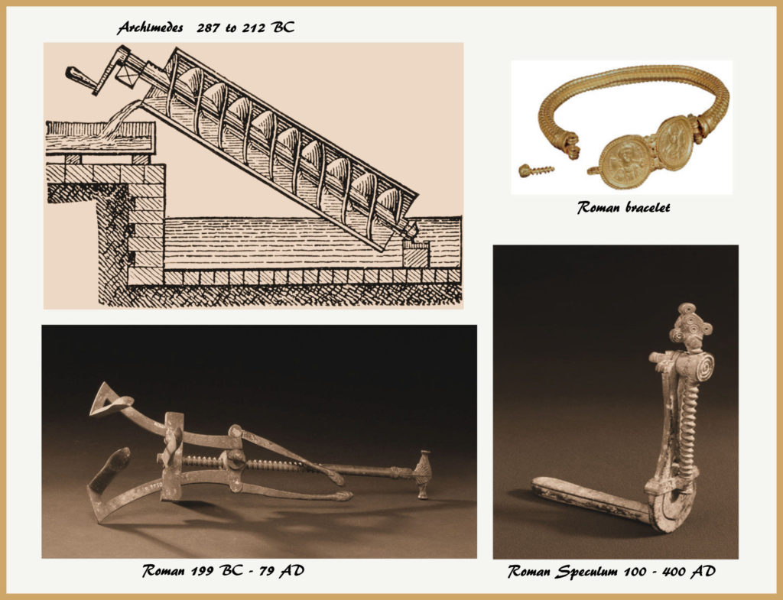
Spojování kovů
Spojování:
Rozebíratelné (spoje šroubové, kolíkové, čepové, klínové, …)
Nerozebíratelné (nýtování, svařování, pájení, lepení,…)
http://zriceniny.cz/historie-starovekych-stredovekych-a-rane-novovekych-sroubu/
Notes:
Archimédův šroub – nejstarší čerpadlo na vodu (čerpání vody je prováděno otáčením šneku), 3 stol. př. n. l.
Aplikace šroubového závitu – vřetena lisů
Před 7 000 lety se hřebíky kuly ručně a měly čtverhranný řez. Takové podkováky se ještě částečně vyrábějí. Hřebíky se od dob průmyslové revoluce vyrábí z drátů. Zatímco kovář udělal jeden hřebík za minutu, moderní stroje jich za stejnou dobu vychrlí až 800. První zmínka o šroubech pochází z doby před 2 300 lety z přední Asie a severní Afriky. V pozdní antice se začaly používat jako spojovací element a objevovaly se taky u arabských šperků. Okolo 6. století šroub zmizel a 1 000 let po něm v historických knihách není ani stopy. Znova si na něj vzpomněli až v období renesance. Dnes se vyskytuje v 1000 variací. Od hodinářských až po cylindrické s několikacentimetrovým průměrem. Vyrábí se hlavně válcováním. Materiál je na drátových cívkách, absolvuje několik přípravných fází, až se nakonec na šroubu vyválcuje závit.
Kovové šrouby spojovací se objevily až v 15. stol. První známé použití průběžné drážky v hlavě šroubu, tak jako dnes, pochází od německého hodináře z roku 1513. Šestihranné matice se objevují v 2. pol. 16. stol. Šrouby se vyráběly ručně a závity se dělaly pilníkem. Teprve, když Henry Maudslay zdokonalil suport soustruhu (tj. část soustruhu, ve které je upnut nástroj), mohl být následně po r. 1800 soustruh uzpůsoben také řezání závitu. A tak už kolem r. 1820 mohl Maudslay vyrábět přesné šrouby pro strojírenskou potřebu. O další zpřesnění při řezání šroubových závitů se o 10 let později zasloužil další Angličan, Joseph Whitworth. Ten také v roce 1841 dal podnět k normalizaci šroubových závitů tak, aby do sebe "pasovaly" šrouby a matice vyrobené kdekoliv. Současně zdokonalil poloautomatické stroje na řezání závitů, tzv. závitořezy. Tato norma je dosud používaná v anglosaském světě, jsou to tzv. whitworthovy závity. V ostatních zemích se používají tzv. metrické závity.
Během doby a zejména pro potřeby automobilového průmyslu se hledaly způsoby, jak umožnit rychlejší a spolehlivější šroubování. Průběžné drážky jsou nevhodné, protože je nutné středit nástroj a také utahovací síla nemůže být velká. A tak se hledaly jiné utahovací tvary. R. 1908 přišel P. L. Robertson s vnitřním čtyřhranem. Později se objevily další: vnitřní šestihran, křížová drážka atd.
V 50. letech 20. stol. se začaly závity také ve větší míře válcovat. Důvodem k tomu byly zejména 2 důvody: zrychlení výroby a větší pevnost závitu.
Čep je obvykle ztenčená válcovitá část hřídele pro uložení v ložisku.

Slide 8
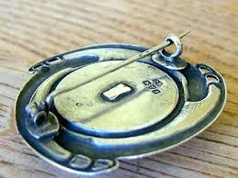
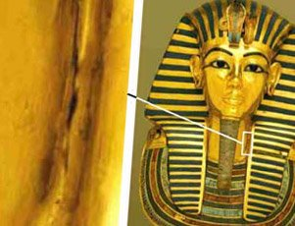
Spojování kovů
Pájení:
měkké – do 460°C (cínové pájky)
tvrdé – nad 460°C (měděné, mosazné, stříbrné pájky)
Pohřební zlatá maska, Egypt – pájeno, 1300 B. C.
Notes:
Pájení je technologie, při které dochází ke spojování kovů pomocí pájky (převáženě spojování barevných kovů). Podle teploty pájky rozlišujeme měkké pájení do cca 330°C (hranivce není přesně dána), nad cca 500 °C tvrdé pájení. Pájení – teplota pájky je nižší než spojovaného materiálu., Nejstarším způsobem tepelného spojování je pájení zlata stříbra a mědi, které bylo známo již kolem r. 3000 př. n- l.
Pájením mohou být spojovány všechny běžné kovy, Pájecí teploty jsou nižší než při svařování, tím vzniká menší pnutí a napětí v důsledku rozdílných teplot. Nevýhody spoje: Především u pájení naměkko je dosahováno jen malé pevnosti spojů, Především u pájení naměkko je dosahováno jen malé pevnosti spojů, Pájené spoje jsou napadnutelné korozí – vzhledem k rozdílným materiálům pájky a základního materiálu (rozdíly potenciálů).

Slide 9
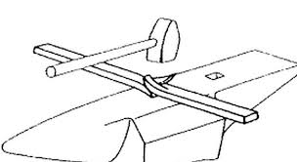
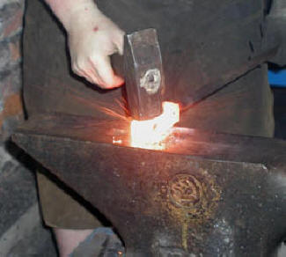
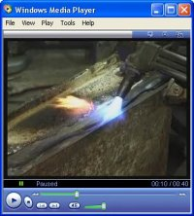
Spojování kovů
Svařování:
tlakové (kovářské, …) – starověk
tavné - od poč. 19. stol. (plamenem – kyslíko-acetylen. obloukem T = asi 3 100°C, v inertním plynu, laserem, …)
Notes:
Svařované spoje: proces zhotovování nerozebiratelného spoje dosažením meziatomových vazeb mezi spojovanými díly při jejich ohřevu nebo plastické deformaci (popř. obojím). Svar – část svarového spoje, vytvořená v dúsledku krystalizace roztaveného kovu (u tavného svařování) nebo plastické deformace (svařování tlakové).
- Výhody spoje: nerozebíratelný spoj - dlouhodobá trvanlivost spoje, vysoká pevnost; Nevýhody spoje: změna vlastností a struktury materiálu v okolí spoje změna vlastností, vznik vnitřních pnutí a deformací, velmi obtížně demontovatelné
Svařování – spojování kujného železa svařováním v ohni se používalo od r. 1000 př. n. l.
Pájené spoje hřídele s nábojem Výhody spoje: Pájením mohou být spojovány všechny běžné kovy, Pájením mohou být spojovány všechny běžné kovy, Mohou být spojovány konstrukční součásti s velkými rozdíly tloušťky stěn, Mohou být spojovány konstrukční součásti s velkými rozdíly tloušťky stěn, Pájecí teploty jsou nižší než při svařování, tím vzniká menší pnutí a napětí v důsledku rozdílných teplot. Pájecí teploty jsou nižší než při svařování, tím vzniká menší pnutí a napětí v důsledku rozdílných teplot. Nevýhody spoje: Především u pájení naměkko je dosahováno jen malé pevnosti spojů, Především u pájení naměkko je dosahováno jen malé pevnosti spojů, Pájené spoje jsou napadnutelné korozí – vzhledem k rozdílným materiálům pájky a základního materiálu (rozdíly potenciálů).

Slide 10
Lepení
Spojování kusů z menší tloušťkou
Nedochází k tepelnému ovlivnění materiálu
Přírodní lepidla (gumy, pryskyřice, živočišná lepidla, vaječný bílek, kasein apod.) – pravěk, starověk
Syntetická lepidla (od průmyslové revoluce):
Nitrocelulózová
Epoxidová lepidla (dvoj složková lepidla)
Polyurethanová
Kyanoakrylátová sekundová lepidla
methylamethakrylátová

Slide 11
Povrchové úpravy
Za účelem dekorativních, protikorozních a mechanických (tvrdost, odolnost proti oděru) vlastností
Povlaky:
Organické (nátěrové hmoty, konzervační prostředky)
Anorganické nekovové (oxidické a konverzní povlaky, smalty)
Kovové (žárové nanášení – Zn, Al; elektrolyticky,difuzí apod.)

Slide 12
Povrchové úpravy
Organické povlaky:
Od cca 5. stol. př. n. l.: nejstarší přírodní pryskyřice, vosky , rostlinné oleje (lněný, ricinový), vaječný bílek, žloutek; šelak (produkt látkové výměny červce lakového)
14. – 17. stol.: fermež z lněného nebo konopného oleje, přírodní pryskyřice - kalafuna (z pryskyřice borovic), mastix
18. stol. – kopálové pryskyřice (damara)
1910 - formaldehydové pryskyřice (první syntetické pryskyřice),
1920 - nitrocelulózové laky,
Od 1930 – chlór-kaučukové nátěry, 1931 - alkydové pryskyřice, aminoplasty a melaninové pryskyřice, polyuretany
Notes:
Mastix – pryskyřice ze středomořského stromu
Kopál – stromová pryskyřice pocházející ze Střední Ameriky
Historie používání ochranných prostředků je dokladována již ve Starověkém Římě.

Slide 13
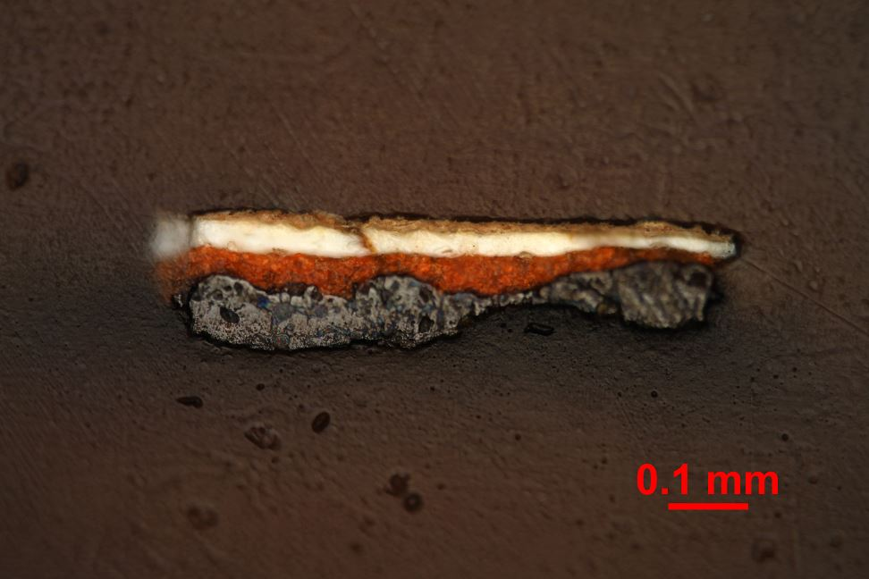
Povrchové úpravy
Nátěrový systém:
základní nátěr - dříve suříkové nátěry (Pb₃0₄) – již od cca 12. stol., až do 80. let 20. stol. později chromanový aniont (toxické!), dnes – fosforečnan zinečnatý
podkladová vrstva (mezivrstva)
vrchní nátěr
Řez vrstvou malby na železném plechu: kov-suřík-zinková běloba-titanová běloba

Slide 14
Konzervační prostředky
Včelí vosk: surový, žlutý – 62– 65°C; bělený – 60 – 70°C (zvyšuje se tvrdost vosku), je hydrofobní, bariérový účinek, krátkodobý účinek v exteriéru cca 1 rok.
Mikrokrystalické vosky: směsi uhlovodíků, teplota tání 60-93°C, životnost do 1 roku, horší rekonzervace.
Akrylátové polymery a kopolymery – např. Paraloid, Veropal
Konzervační oleje, vosky, roztoky, vazeliny

Slide 15
Anorganické nekovové a konverzní povlaky
Konverzní povlaky - fosfátování, chromátování
Oxidické povlaky – alkalické černění (brunýrování - NaOH + NaNO3), anodická oxidace (eloxování hliníku)
Patinování
Smalty
Notes:
Konverzní povlaky – vznikají při chemických úpravách kovu, kdy vznikají na povrchu málo rozpustné produkty s obsahem podkladního kovu.

Slide 16
Výzdobné techniky kovů
rytí
cizelování, tepání
inkrustace, taušírování /tauzie - vykládání kovů (Pozn. marketérie – vykládání dřeva želvovinou, mosazí, cínem, slonovinou, mědí …/ intarzie vykládání dřevem)
niello
lept
filigrán
smaltování - emailování
damaskování
pokovování (zlacení, stříbření, cínování)
patinování

Slide 17
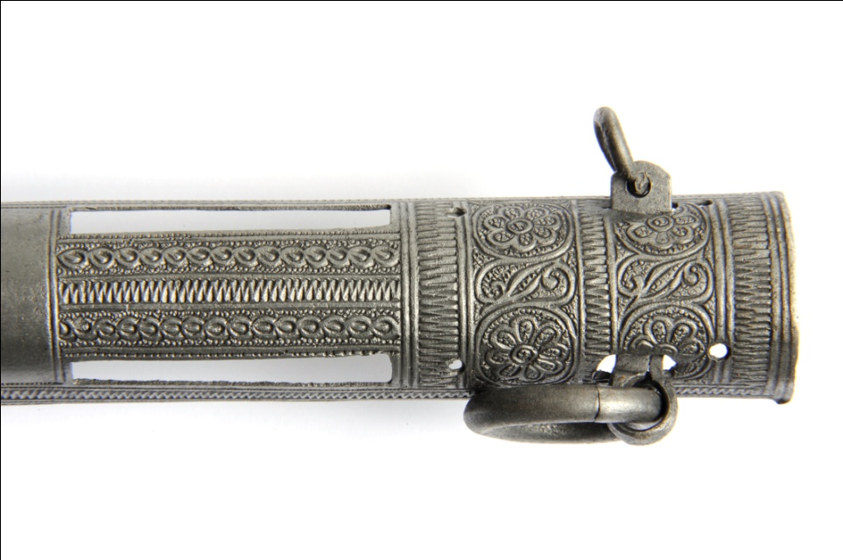
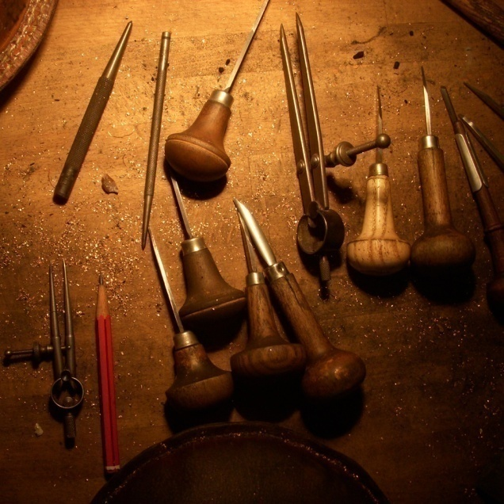
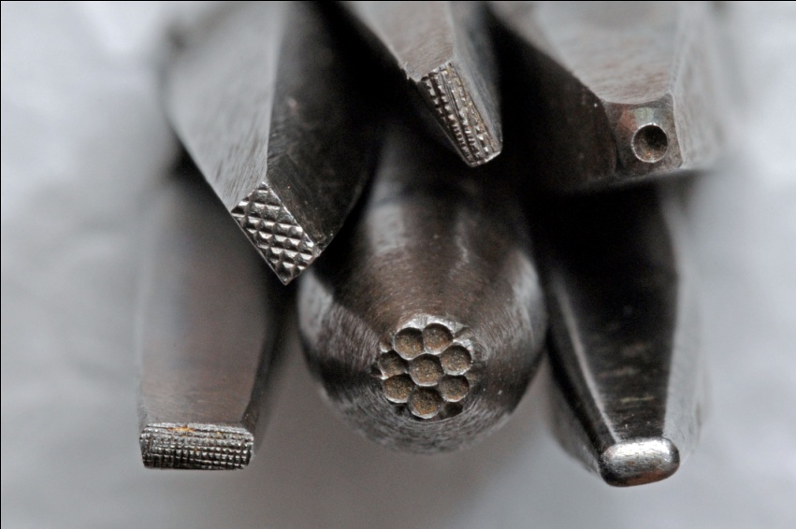
Rytí, cizelování
Rytá a cizelovaná výzdoba
rydla
Cizelérské nástroje, čakany

Slide 18
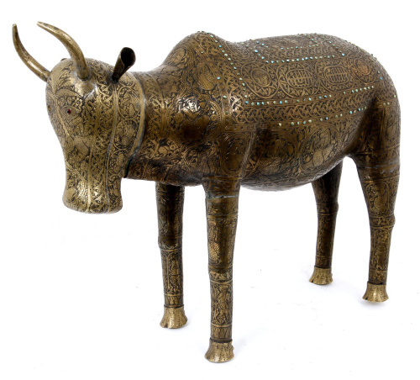
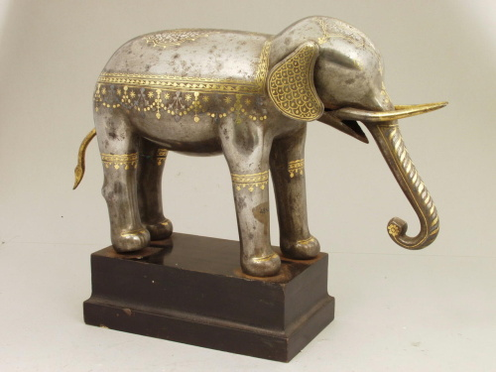
Rytí, cizelování
Irán, Blízký východ, 19. stol., NM, tepaný, litý, rytý, vykládaný
Západočeské muzeum v Plzni, 19. stol., Irán, kovaný, zlacený a stříbřený

Slide 19
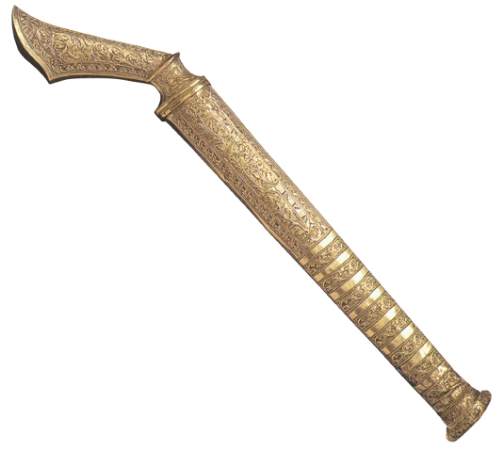
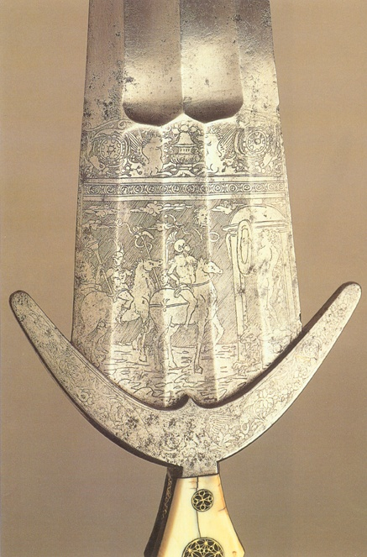
Cizelování, rytí
Jávský kris z 19. stol., zdobený cizelovaným
a vytlačovaným stříbrným plechem
Italská dýka, r. 1500, rytá výzdoba
Foto: G. Weland: Meče, dýky, tesáky - průvodce sběratele, 1997

Slide 20
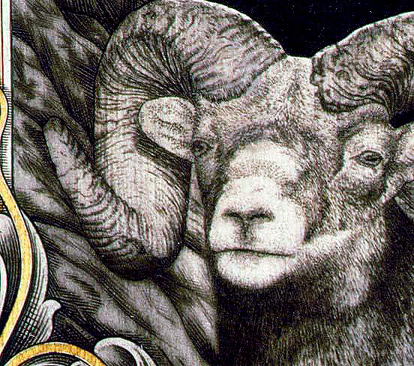
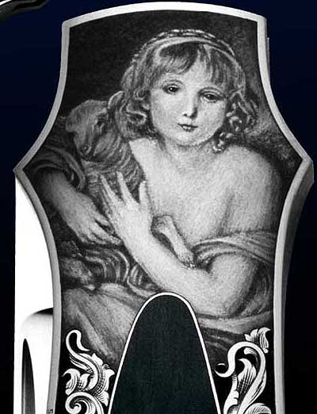
Rytí, cizelování
rydla
Bulino (z italštiny bulino – rydlo)
Bulino
Notes:
rytecká výzdoba-bulino - mikro body vytvářející mnoho odstínů šedi pomocí odrazu a absorbce světla . – kopie

Slide 21
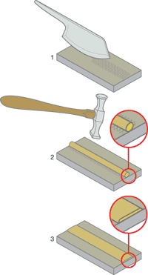
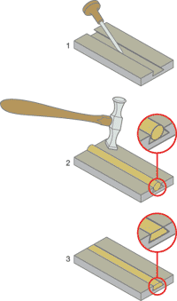
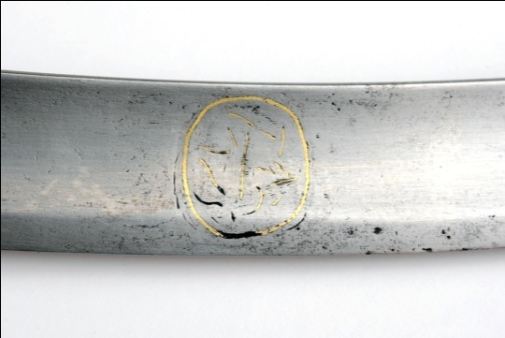
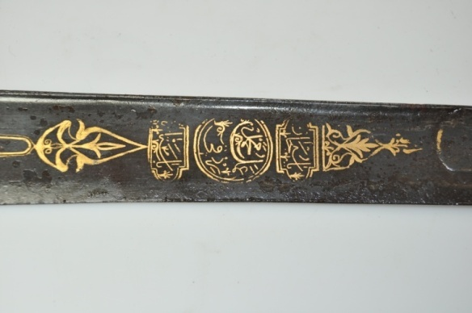
Inkrustace
Tauzie
Plátování
Notes:
Obr. 5: Postup zhotovení inkrustace plátováním: 1 - zdrsnění podkladního kovu vytvořením mřížky, 2 - zatepání měkčí fólie nebo drátku na zdrsněný povrch, zahřátí povrchu pro zpevnění vazby mezi oběma kovy; 3 - zakončení výzdoby (upraveno dle Finishing Techniques in MetalWork, Philadelphia Museum of Art, 2015)
Obr. 3: Postup zhotovení tauzie do drážky: 1 - Do podkladního kovu je vrytá/vysekaná drážka; 2 - zatepání vložky z měkčího kovového materiálu do drážky; 3 - zakončení výzdoby (upraveno dle Finishing Techniques in MetalWork, Philadelphia Museum of Art, 2015)

Slide 22
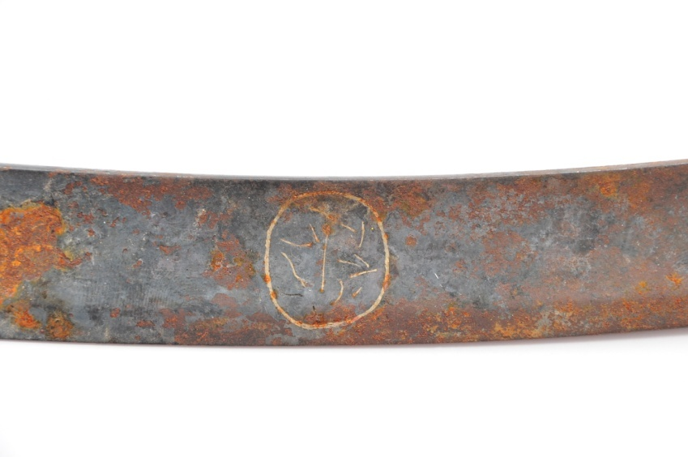
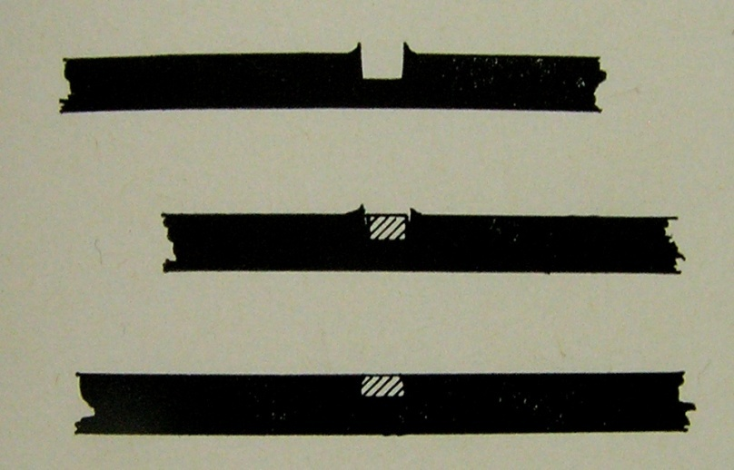
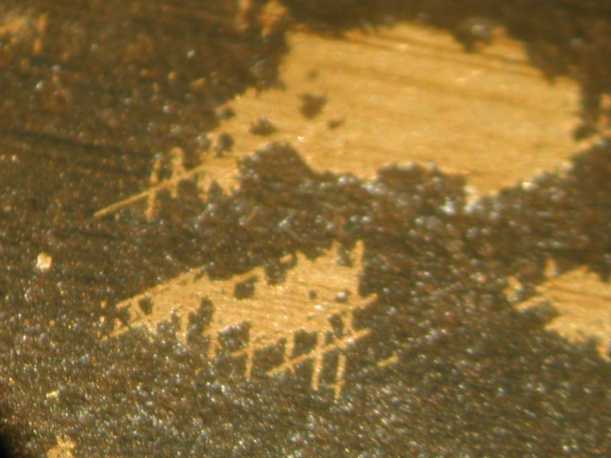
Inkrustace

Slide 23
Niello
Tavně-inkrustační proces – směs sulfidů kovů (Ag, Cu, Pb) se nanesou na připravený kovový povrch a plamenem se nataví .
Zlato – niello“: Kapesní hodinky, Švýcarsko, 1902, UPM Praha
Notes:
Příprava niella – taví se stříbro, měď olovo se sírou (vysoká teplota okolo 100% °C, nechá s ezchládnout a rozdrtí se na prášek)
Připraví se povrch – rytím, leptáním, tepáním – nanese se niello a poté se opět taví při nižších teplotách (°obdobně jako smalty ? 800 °C) – dojde k přitavení niella ke kovu.
Restaurování – čištit pouze mechnicky, doplnění lakem s černým pigmentem,.

Slide 24
Niello
Nádoba na vodu , 1120/30, zlacený bronz, niello, plátováno stříbrem (damascened silver), Kunsthistorisches Museum Wien

Slide 25
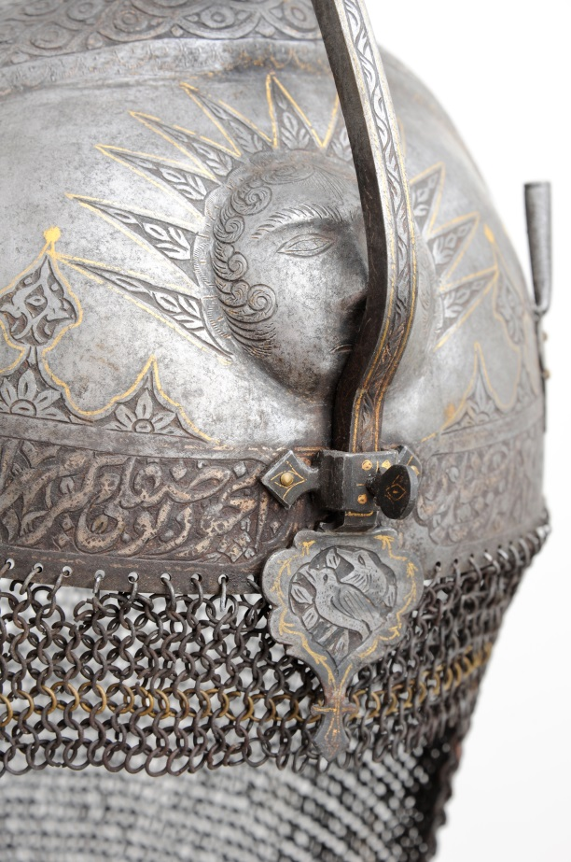
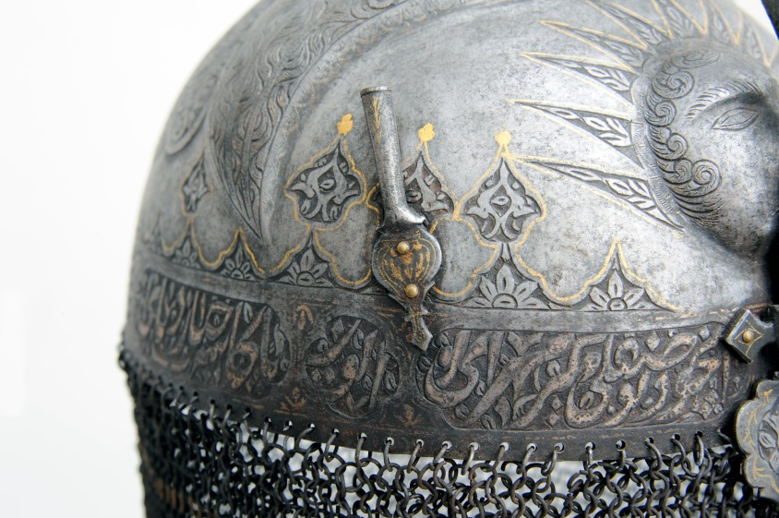
Lept
Perská přilba Kulah-chud, 18. stol.. Lept. Tauzie, plátování zlatem
Notes:
Způsob zdobení povrchu přilby odpovídá technice leptu, která byla od konce 15. století ve větší míře
rozšířena. Jedná se o daleko jednodušší postup výzdoby než gravirování. Detail orientální přilby
dokladuje technologii výškového leptu, kdy do hloubky je vyleptáno pozadí (pravděpodobně leptací
kapalinou s obsahem kyseliny octové) a hlavní motiv zůstává na úrovni plochy zbroje. Přičemž
prohlubně vyleptané dekorace jsou vyplněny černou barvou (hovoříme o tzv. černém leptu), [Mudra
M.:Platnéřství, výroba zbroje, r. ………]. Na plochém reliéfu jsou místy zachované rovněž zbytky
pokovení stříbřením (viz tab. 4). Podrobnějším průzkumem bylo zjištěno, že byla použita tenká
stříbrná fólie, která byla vbita na zdrsněný povrch – tedy plátování. Zajímavé je, že nebyl aplikován
amalgám stříbra, který byl používán ve spojení s černým leptem (obdobně jako amalgám zlata). Při
zahřívání se totiž olej smíchaný s barvou a rtuť odpařily a černá barva zůstala v pozadí motivu a
stříbro příp. zlato přilnulo na plochý reliéf.

Slide 26
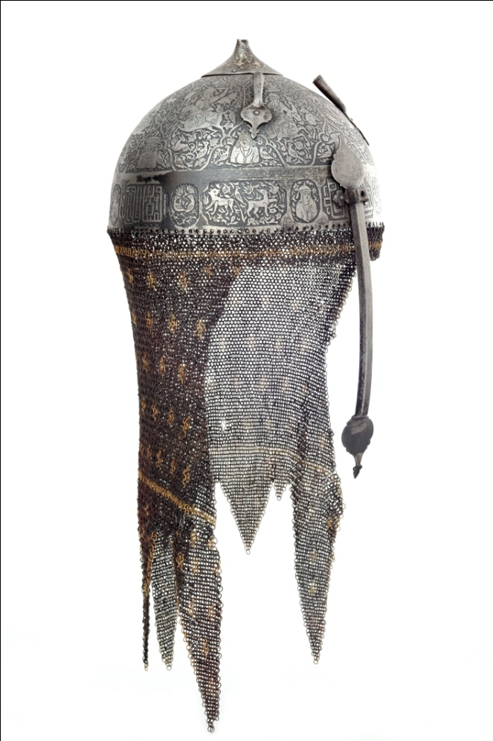
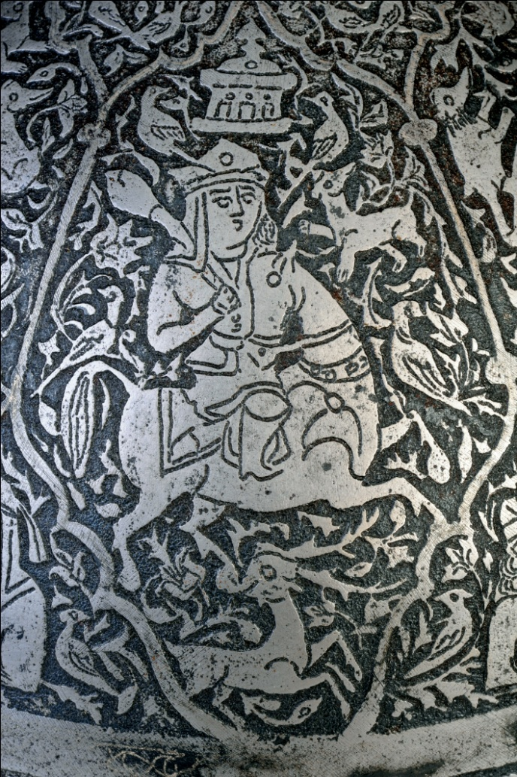
Lept

Slide 27
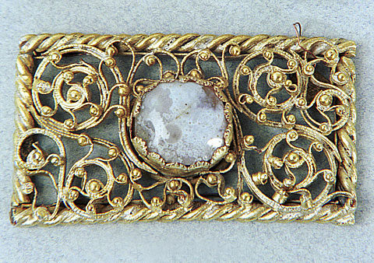
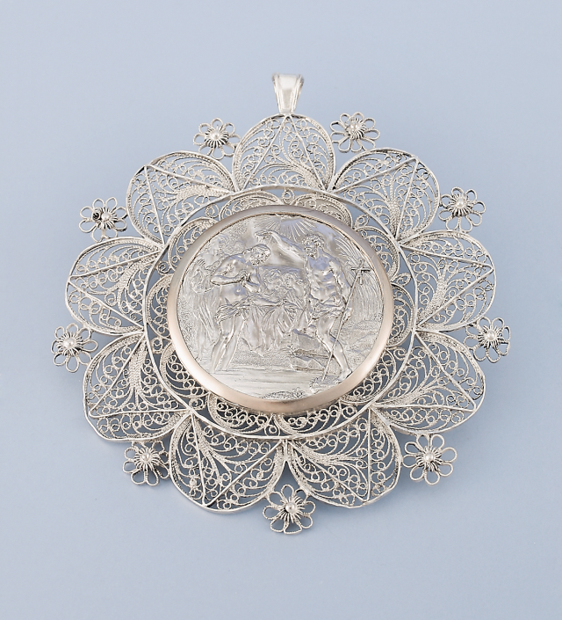
Filigrán
Irán, Blízký východ, 19. stol., NM, tepaný, litý, rytý, vykládaný
Křestní medaile, 1917, Moravská galerie – Výzdobné techniky kovů I.
Notes:
Filigrán je starověká technika, jejíž základem je drát, stáčený (tordovaný) do nejrůznějších spirál, z
něhož se vytvářejí ornamenty [Konzervování a restaurování kovů, 2011, s. 485]. Drát je nejčastěji
stříbrný, doplněný granulací nebo jinými motivy .

Slide 28
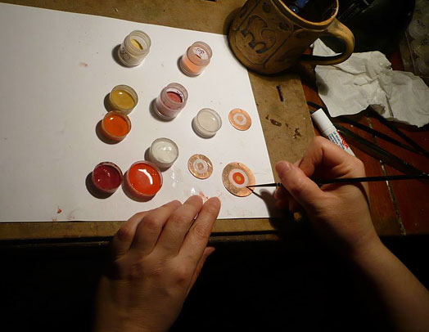
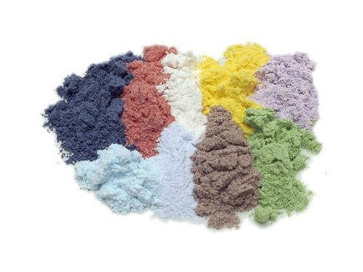
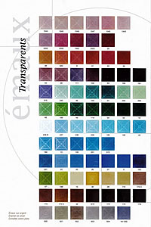
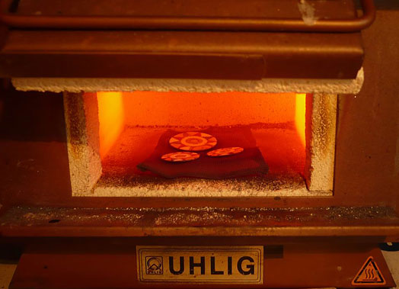
Smalty/emaily
Notes:
Smalt je sklovina, vyrobená z měkkého (nízkotavitelného) skla, ke kterému jsou přidávány další přísady, které snížují tavicí teplotu a usnadňují přitavení k použitému kovu. Smaltovací barva je obvykle vyrobena z křemičitého písku (oxid křemičitý), boraxu (kyselina boritá), suříku (oxidu olovnato-olovičitého) je jedovatý, už se tam nedává První smalty jej obsahovaly) , sody (uhličitanu sodného) nebo potaše (uhličitanu draselného), případně dalších surovin jako jeVýchozí čirá sklovina se nazývá fondant/flux ?? (flux a může být lehce zabarvena v různých tónech modré, bílé, žluté, růžové. Přidáním 2 % až 3 % oxidů kovů je dosahováno různých odstínů výsledné barvy Oxidy mědi se používají pro zelenou, kobalt pro modrou, železo pro červenou a hnědou křída, kostní moučka atd. Přesné složení smaltu se liší nejen podle výrobců, jednotlivých odstínů, ale i kovu na který jsou určeny.

Slide 29
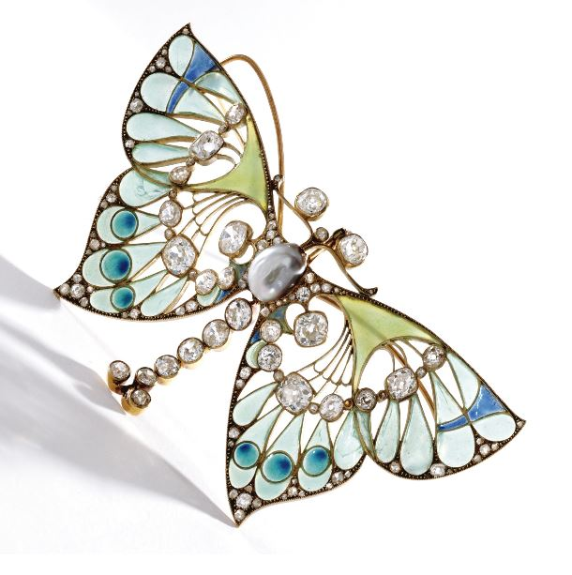
Smalty/emaily
Přihrádkový smalt (buňkový) – cloisonne („kloazoné“)
Jamkový – champlevé (šamplevé) - neprůhledný
Malířský – limóžský, email peint - průsvitný
Translucidní (průsvitný) – base taille
Okénkový, a joure (á žur) – průsvitný (vyplňuje síťku na kovu)
Notes:
A joure – vyplňuje sítku vyřezanou v kovu avypaluje se na slídovou desku– v období secese
Emailové barvy mohou být opakní (neprůsvitné), transparentní (průsvitné), opálové (mléčně zakalené až měňavé).

Slide 30
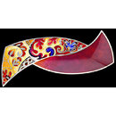
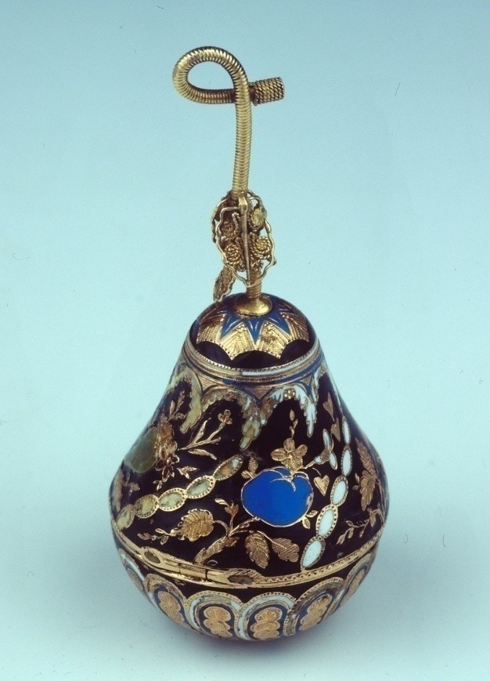
Smalty/emaily
Dámské hodinky, MG, email, filigrán
http://www.vam.ac.uk/content/videos/e/video-enamelling-a-brooch/, http://www.vam.ac.uk/content/articles/c/champleve-enamelling-1100-1250/

Slide 31
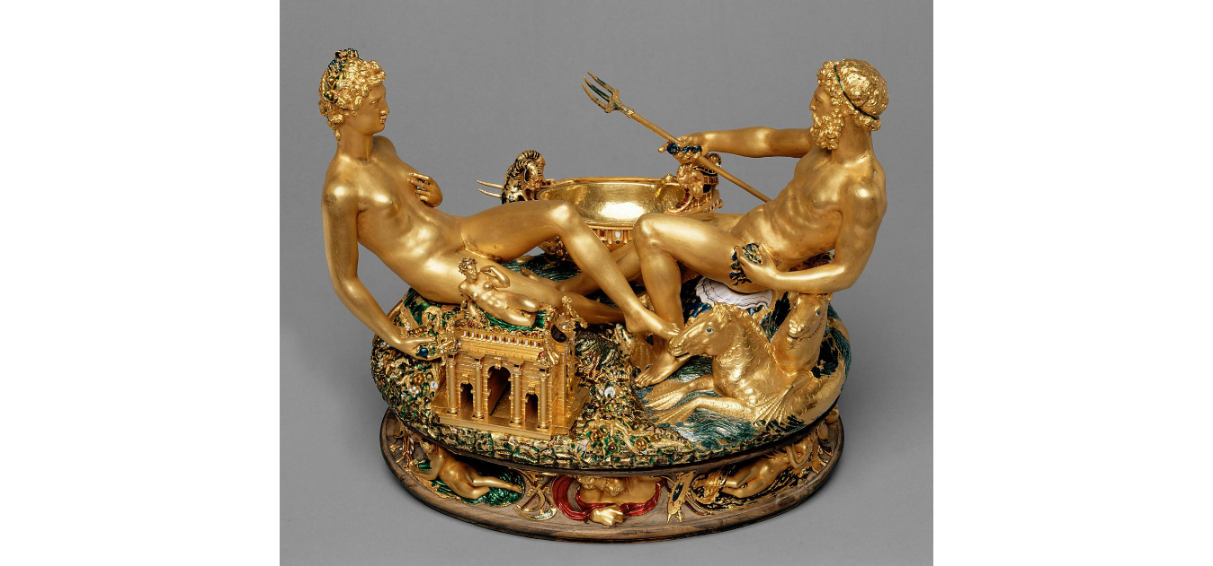
Smalty/emaily
Saliera (Slánka), Benvenuto Cellini, Florencie 1500-1571, zlato, smalt, slonovina, eben , Kunsthistorisches Museum, Wien

Slide 32
Smalty
Smaltované cedule
Notes:
Při výrobě průmyslového smaltu se používá termín frita: pro výchozí surovinu (základní bílou opakní hmotu), do které jsou přidávány barevné pigmenty

Slide 33
Pokovení
Plátkové – metalizace (tenké plátky zlata cca 6 mikrometrů)
Žárové zlacení (amalgám Au), tl. zlaté vrstvy cca 100 mikrometrů
Galvanické (různé tloušťky)
Notes:
Mezi nejstarší historicky používané techniky, známé již ve starověku, patří plátkové zlacení a stříbření. Kov byl mezi dvěma oslími kůžemi vytepán do síly kovové fólie, která se na podklad lepila pomocí různých pryskyřic. U tauzií jsou do podkladového kovu vyryty, či vysekány žlábky pro vtepání zlatého nebo stříbrného drátu, či plátku kovu, který je na něj aplikován. Takto připravený povrch kovu je natolik silný, že se může dále zdobit i jemným rytím. Další historicky známou technikou je žárové zlacení nebo stříbření (žárové nanášení amalgámu zlata nebo stříbra), které bylo v Evropě rozšířeno dlouhá staletí, zhruba od konce Doby římské, po období středověku, přibližně až do 19. století [History of gilding, 2000, s. 6]. Aplikovaný kov se rozpustí ve rtuti a vzniklý amalgám se na povrchu základního kovu vypálí. Při tomto procesu dochází k difuzní vazbě mezi oběma kovy a jeho životnost je velmi dlouhá. Po vypálení se povrch leští utažením a ne broušením. Přestože tato techniky dosáhla mistrovského zpracování, byla postupně nahrazována (i z důvodu zdravotního rizika práce s rtutí) od poloviny 19. století elektrolyticky nanášenými povlaky. Obdobně mezi historicky nejstarší způsoby pokovování patří též cínování ponorem v roztaveném cínu nebo jeho roztíráním po povrchu, ale i žárové cínování amalgámem cínu [Selwyn, L, 2004, s. 145].
Následují další způsoby aplikace pokovování na principu elektrochemických dějů, při kterých je pokovovaný předmět ponořen do roztoku solí kovu. Pokovovací lázeň se chemicky rozloží a dochází k přenosu kationtů jednoho kovu na povrch kovu druhého. K tomuto rozkladu dochází buď bez účinku vnějšího zdroje proudu anebo pomocí elektrické energie procházející mezi dvěma vodivě spojenými elektrodami (katodou – pokovovaným předmětem a rozpustnou kovovou anodou), kdy hovoříme o elektrolytickém (galvanickém) pokovování. Prvním způsobem bezproudového elektrochemického pokovování lze dosáhnout pouze tenkých pokovených vrstev, které mají většinou malou odolnost proti poškození (může se jednat o vrstvy zlata, stříbra, ale i mědi či další kovy). Z tohoto důvodu i předměty dokládající nejstarší aplikace tímto postupem se nalézají v muzejních sbírkách velmi ojediněle. Používáno bylo na příklad na vědeckých přístrojích a hodinách [Metal plating and patination, 1994, s. 148.]. V případě elektrolytického pokovování lze docílit libovolně silných vrstev a jejich využití je spojeno se znalostí principu galvanického článku (L. Galvani, A. Volta), který se v Evropě objevil až na konci 18. století.

Slide 34
Zlacení - plátkové

Slide 35
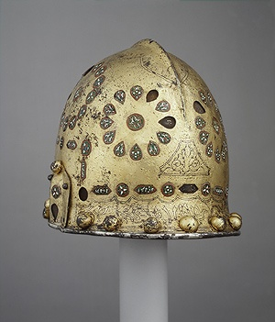
Zlacení - žárové

Slide 36
Zlacení - žárové
Alegorie jara, 1569/1578, žárově zlacený bronz, Kunsthistorisches Museum, Vien

Slide 37
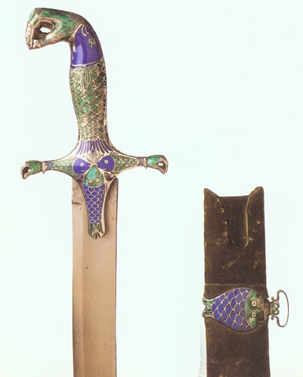
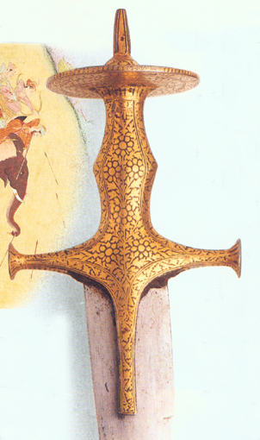
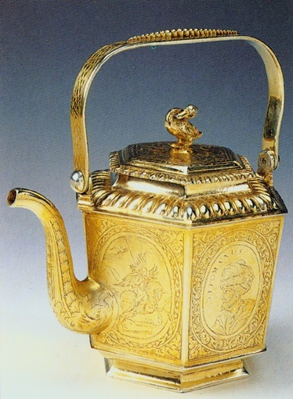
Výzdobné techniky
Zlacený německý čajník, r. 1690
Indický meč, konec 18. stol.,
zdobený emailem
Indický meč, ocelová rukojeť
vykládaná zlatem
Foto: G. Weland: Meče, dýky, tesáky -
průvodce sběratele, 1997
Encyklopedie starožitností, 1995

Slide 38
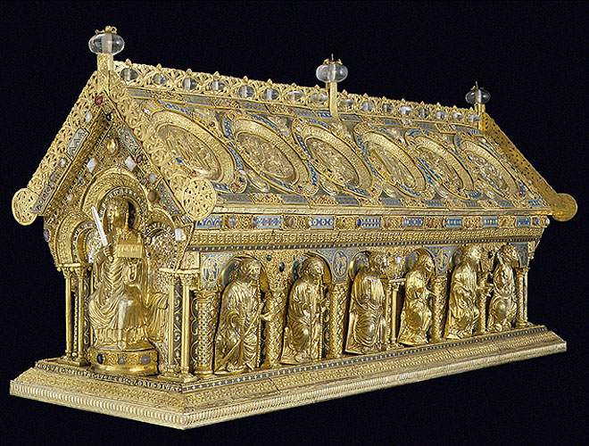
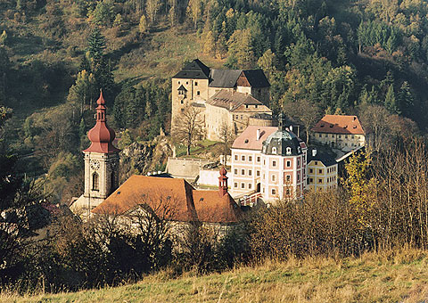
Výzdobné techniky kovů
Relikviář sv. Maura, www.svatymaur.cz

Slide 39
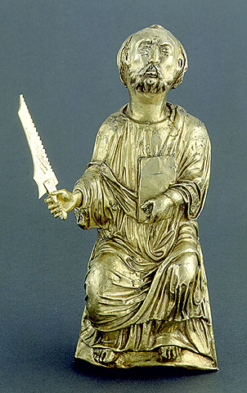
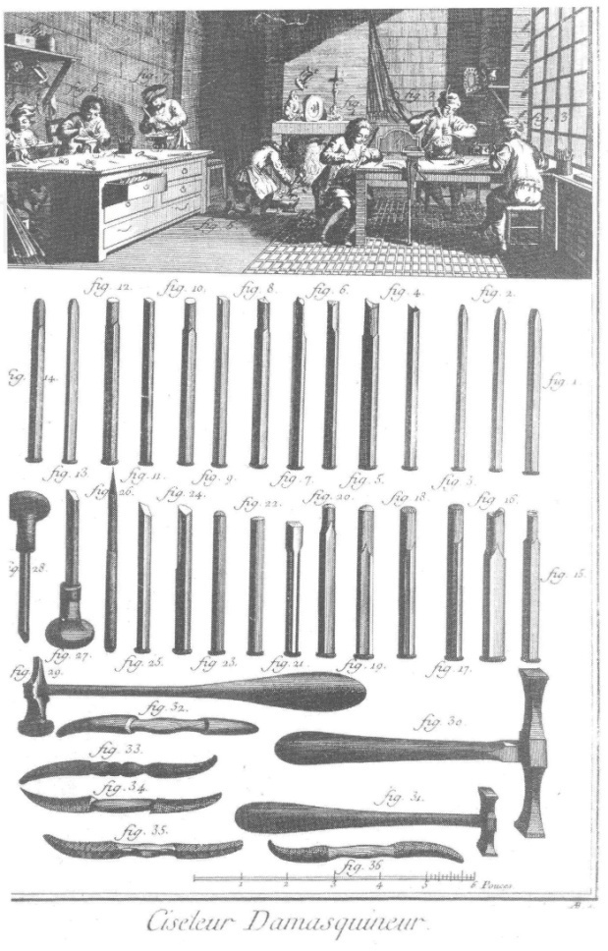
Výzdobné techniky kovů
Tepané stříbro, cizelované – sv. Maur
Cizelérská dílna, pol. 18. stol. (ciz. čakany a kladiva)

Slide 40
Výzdobné techniky kovů
Svatováclavské korunovační klenoty - jablko

Slide 41
Výzdobné techniky kovů
Email – sv. Maur
niello – sv. Maur

Slide 42
Výzdobné techniky kovů
Relikviář sv. Maura – ražené měděné ozdoby
Relikviář sv. Maura – emailové ozdoby
www.svatymaur.cz

Slide 43
Pokovení - galvanické
Notes:
Železný předmět chceme pokrýt tenkou vrstvičkou mědi. Jako anodu použijeme kus mědi, pokovovaný předmět bude katodou a elektrolytem bude roztok např. síranu měďnatého CuSO₄. Situace je schématicky znázorněna na pravém obrázku. Po připojení ke zdroji napětí se kladné ionty mědi budou usazovat na povrchu záporné katody, záporné ionty SO₄ budou směřovat k anodě, reagovat na ní s atomy mědi a jako molekuly CuSO₄ se budou vracet zpět do elektrolytu. Katoda se bude pokrývat mědí, anody bude ubývat a koncentrace CuSO₄ v elektrolytu zůstane stejná. Měď bude prostřednictvím elektrolytu přecházet z anody na katodu.
Proces pokovování obecného kovu stříbrem a zlatem na principu elektrodepozice (tj. galvanické pokovování) byl poprvé oznámen a patentován Georgem Elkingtonem a Henrry Elkingtonem v r. 1840, v Anglii [History of technology, Vol. V, 1958, s. 633]. V rámci rozmachu průmyslové výroby byly postupně testovány a zaváděny další technologie pokovování různými kovy na různý podklad včetně slitin železa. Současně se tedy rozvíjely postupy niklování, chromování nebo zinkování.
Žárové zinkování ponorem v roztaveném zinku při teplotě cca 450 °C bylo patentováno v r. 1836 Johnem Sorelem pod názvem galvanizace [History of Technology, Vol. 5, s. 624]. Ochranné vlastnosti zinku vůči železu byly známé již z Faradayovy práce ke galvanickému článku. Odtud tedy název galvanizace, i když samotný způsob aplikace pokovení neprobíhá na základě galvanických dějů, ale prostřednictvím tvorby intermetalických sloučenin zinek–železo. Praktické využití pozinkovaní železa pro jeho umístění v exteriéru mělo významný vliv na růst průmyslové výroby od 40. let 19. století.

Slide 44
Pokovení - galvanické
Notes:
Elektrochemické vylučování niklu a chromu bylo objeveno již v první polovině 19. století.
Vrstva niklu je poměrně tvrdá, odolává poškrábání a je relativně odolná vůči korozi. Vzhledem k tomu, že na ocel se těžko aplikuje přímo vrstva niklu, bývá pod ní mezivrstva mědi. Docílí se tak sjednocení povrchu připraveného na pokovení niklem i vytvoření pevnější vazby mezi ocelovým základem a konečným niklovým povlakem. Pokovení niklem je zpočátku lesklé, ale časem zachází a tmavne, na rozdíl od chromu, který si ponechává lesklý třpytivý vzhled. Z tohoto důvodu bylo postupně rozvíjeno i elektrolytické chromování.
Galvanické chromování je známo téměř stejně dlouho jako niklování, avšak trvalo delší dobu, než bylo průmyslově zavedeno z důvodu nízké účinnosti lázně.
První masové chromování bylo zavedeno ale až v roce 1924 a to současně v Německu i Kanadě. Bylo zjištěno, že pro dosažení vysokého lesku je třeba nanášet chromovou vrstvu na niklový podklad.

Slide 45
Výzdobné techniky
kovaný nůž s damascenskou čepelí

